Slide 1
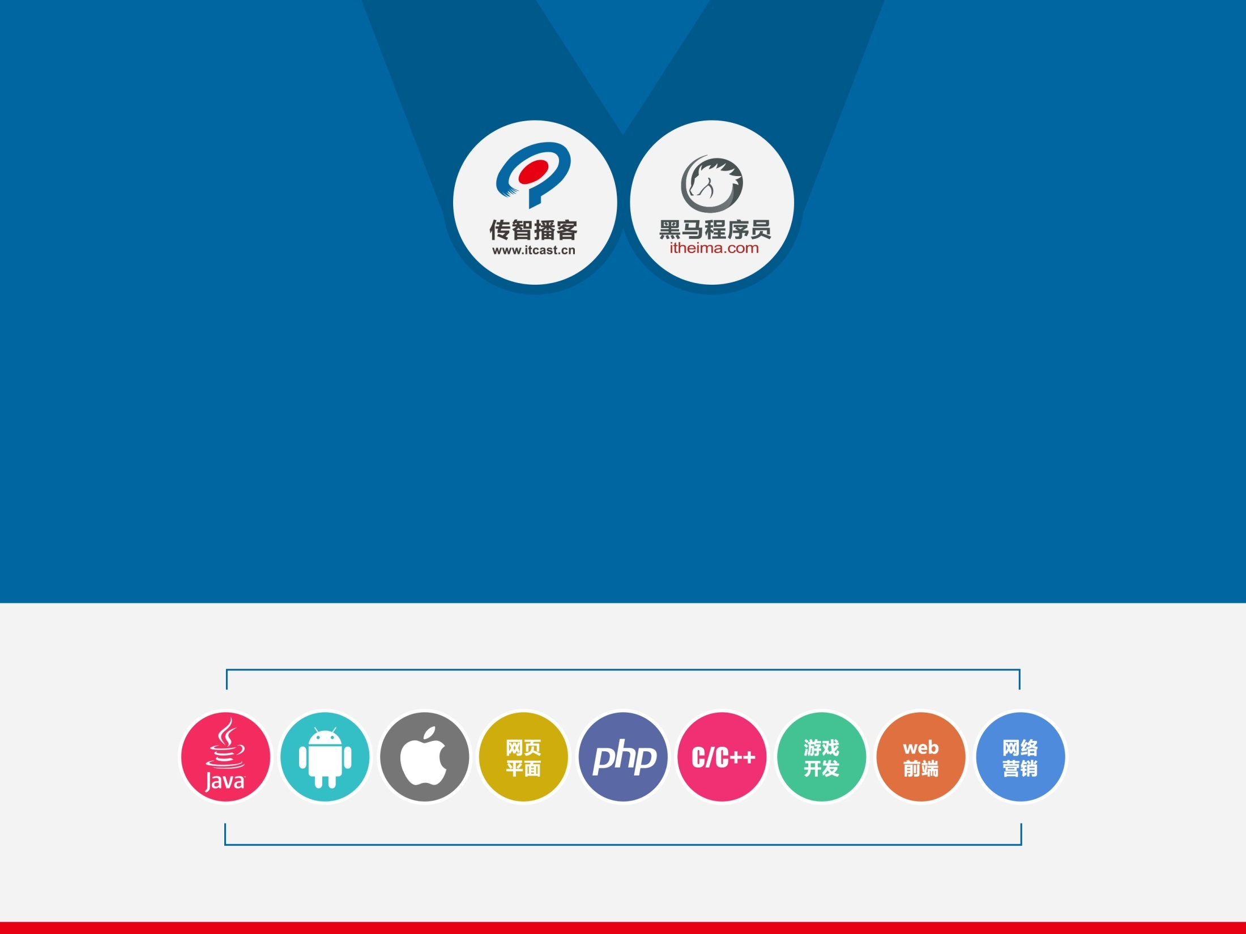
代理模式

Slide 2
模式理解

Slide 3
定义
代理模式就是用一个类来代替另一个类来执行方法功能
代理一般和被代理者有一样的接口名称
下面通过租房和追女生送花场景体会接口名称一致

Slide 4
租房场景
很常见到的就是租房子的例子，房客要租房子，房东要把房子租出去，但是房客跟房东都没怎么有空找房子或在家等着有人看房子，就一同去找房屋中介。
房东把房间委托给中介代理租售，有合适的人需要时，中介带看房间，交钱租住，这样就帮房东把房间租出去了；房客委托房属中介帮招要求的房间位置条件，中介帮房客找到合房后，两者交钱租住，这样就替房客租到住的地方了；

Slide 5
租房场景案例

Slide 6
出租房子案例解析
1房东和代理人接口名称一样
2 房东通过中介实现隐藏和保护自己
3房东可以被多个代理人代理

Slide 7
直接好处
隐藏和保护被代理类
起到中介的作用，所有的访问工作不是直接和对象，而是访问代理。

Slide 8
实用性分析

Slide 9
实用性1 – 保护核心系统
银行财务管理系统
银行CRM子系统
代理
银行核心系统
银行电子商务系统
银行OA办公系统
银行理财系统
卫星保卫系统
银行积分系统

Slide 10
实用性2 – 屏蔽复杂
对象1
代理对象
团队1小王
对象1
对象1

Slide 11
实用性3 – 延迟加载
什么是延迟加载
京东
百度图片
通过代理模式实现延迟加载
jQuery插件实现延迟加载

Slide 12
ajax缓存代理

Slide 13
扩展功能
代理类其实是对单个或者多个对象包装，用于隐藏多个对象，其实就是一种变相的扩展功能同时有不破坏原有对象

Slide 14
编程思维分析

Slide 15
代理模式和编程思维
代理模式也很好的体现了面向对象思想的开放封闭原则对扩展开放，对修改关闭的原则

Slide 16
扩展 MVC

Slide 17
学习代理模式重点是为MVC的控制器服务
以后方便讲解MVC的原理
在MVC会讲解为什么分成三层
Html css - V
Html css 需要的数据（div中内容） -M
现在分开他们了，他们各自独立封闭开发，一个在南极，一个在北极，，他们之间怎么沟通呢，通过中间人 – 控制器

Slide 18

南极
北极
为了能让各种角色很好的融合在项目中开发，所以需要分层，但是分层之后，需要一个中间人每天翻阅雪山来负责两个团队的沟通
北极表示js，ajax，node.js开发团队—重点在于和服务器交互
南极表示html css html5，游戏设计，酷炫效果等开发团队
Notes:
当初再设计

Slide 19
